Slide 1

COMITE SYNDICAL
19 MARS 2024

Slide 2

Propositions de délibérations Comité Syndical du 19 Mars 2024

Slide 3
PARTIE ADMINISTRATIVE
Monsieur Michel MATHISSART
Délibérations relatives au budget
Délibération n° 531
Approbation du Compte Administratif 2023
Délibération n° 532
Approbation du Compte de Gestion 2023
Délibération n° 533
Affectations du résultat 2023
Délibération n° 534
Fixation de la cotisation 2024
Délibération n° 535
Budget Primitif 2024

Slide 4
COMPTE ADMINISTRATIF 2023

Slide 5
Le Compte Administratif est le bilan financier de l’ordonnateur qui doit rendre compte annuellement des opérations budgétaires qu’il a exécutées. Il présente les résultats comptables de l’exercice.
Section de Fonctionnement
Résultat 2023 - 19 169 €
Section d’Investissement
Résultat 2023 + 85 092 €
Résultat de fonctionnement cumulé
Excédent reporté 2022 + 337 193 €
RÉSULTAT + 318 024 €
Résultat d’investissement cumulé
Excédent reporté 2021 + 324 338 €
RÉSULTAT + 409 431€

Slide 6
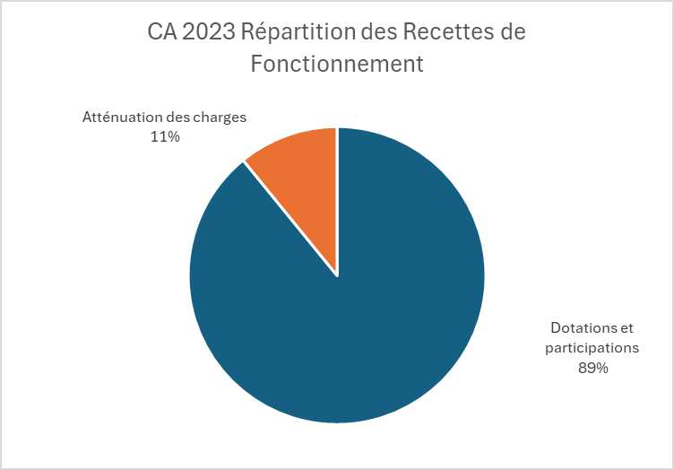
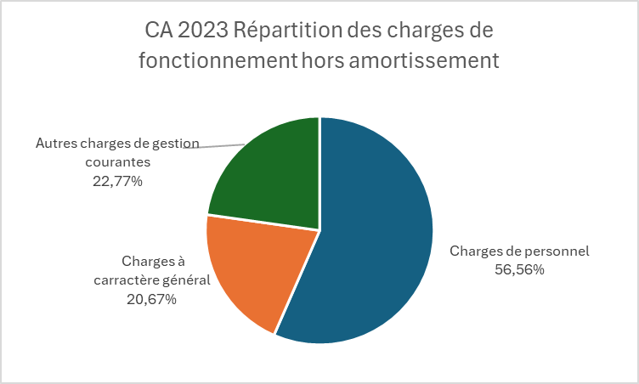
La section de fonctionnement CA 2023
Recettes réelles 491 884 €
Dépenses réelles 418 239 €
421 611 € en 2022
417 469 € en 2022
425 407 € en 2021
355 559 € en 2021
422 028 € en 2020
332 937 € en 2020
Autres charges de
gestion courante
81 831 €
20,60 %
Charges de personnel
et frais assimilés
234 687 €
59,10 %
Charges à caractère général
80 539 €
20,30 %
Cotisations (2,37 €/habitant))

Slide 7
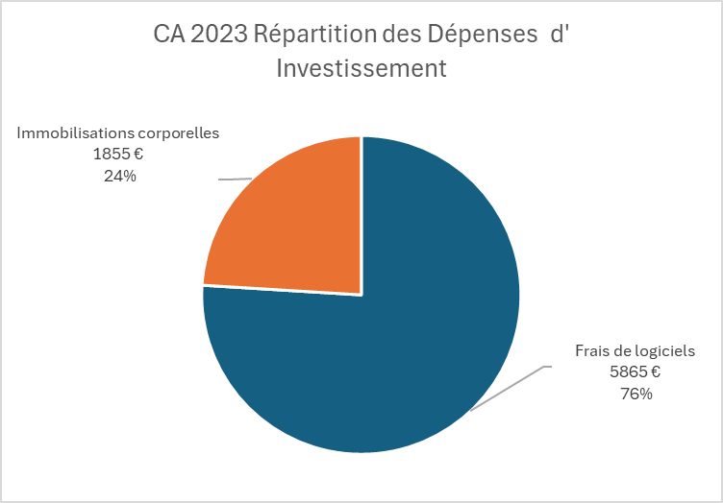
La section d’investissement CA 2023
Recettes réelles: 0 €
Dépenses réelles: 7 720 €
976 € en 2022
35 297 € en 2022
3 525 € en 2021
30 000€ en 2021
90 167 € en 2020
40 946 € en 2020
Nous n’avons perçu aucune subvention d’investissement
Aucune dépense d’investissement de l’exercice n’a été éligible au FCTVA

Slide 8
La maquette budgétaire simplifiée CA 2023
Section de fonctionnement
Section d’investissement
Recettes |  | Dépenses
Résultat de fonctionnement reporté |  | Charges à caractère général | 86 435
Dotations et participations et divers | 437 776 | Charges de personnel et frais assimilés | 236 571
Atténuation des charges | 54 107 | Autres charges de gestion courante | 95 233
Opérations d’ordre |  | Opérations d’ordre | 92 812
Total | 491 883 | Total | 511 052
Recettes |  | Dépenses
Solde d’exécution section d’ Invest. |  | Emprunts et dettes assimilées
Dotations, fonds divers et réserve |  | Fonds divers
Solde subvention |  | Immobilisations incorporelles | 5865
 |  | Immobilisations corporelles | 1855
Opérations d’ordre | 92 812 | Opérations d’ordre
Total | 92 812 | Total | 7 720
Déficit de fonctionnement de 19 169 €
Excédent d’investissement de 85 092 €

Slide 9
Il est proposé l’approbation du compte de gestion 2023

Slide 10
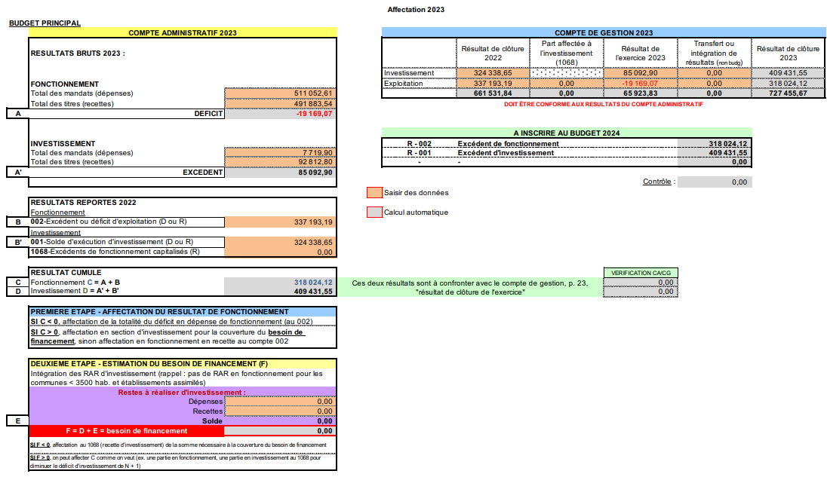
Il est proposé l’affectation du résultat 2023

Slide 11
BUDGET PRIMITIF 2024

Slide 12
Le Budget Primitif 2024 a été construit selon les orientations débattues lors du Débat d’Orientation Budgétaire du 7 février 2024
Optimisation des dépenses de fonctionnement
Maintien de la cotisation de 2023
2,37 €
Utilisation du fonds de roulement
Financement de la section d’investissement
Organisation des Rencontres Nationales des SCoT
Lancement des études de révision du SCoT

Slide 13

La section de fonctionnement
839 776 €
Recettes de fonctionnement
Cotisations 425 000 €
Atténuation des charges 1 701 €
Résultat de fonctionnement reporté 318 024 €
Recettes exceptionnelles 95 000 € Autres produits de gestion courante 51 €
Dépenses de fonctionnement
Charges à caractère général 381 126 €
Charges de personnel et frais assimilés 248 050 €
Autres charges de gestion courante 115 100 €
Charges exceptionnelles €
Dépenses d’Ordre
Amortissements 95 500 €
A RETENIR
Cotisation
2,37 € par habitant
Total 839 776 €
Total 839 776 €

Slide 14

La section d’investissement
504 932 €
Recettes d’investissement
Solde d’exécution de la section d’inv… 409 432 €
FCTVA €
Recettes d’Ordre
Opération d’ordre entre sections 95 500 €
Dépenses d’investissement
Immobilisations incorporelles 325 000 €
Immobilisations corporelles 179 932 €
Total 504 932 €
Total 504 932 €
Notes:
Révision SCoT = 62 920 :
Rp : 19920
Révision : 3000
Annonces pub : 10000
Commission enquête : 30000
Etudes et schéma : 134 000 :
Schéma : 77 000
Rp = 2190
Ppige = 4 808
Prospec = 50 000
Matériel mobilier et logiciel = 42 473 :
Logiciel : 2 500
Renouvellement pc : 12 000
Mobilier : 1800
Divers autre : 1200
Equilibre section = 24 973

Slide 15
La maquette budgétaire simplifiée
Section de fonctionnement
Section d’investissement
Recettes |  | Dépenses
Résultat de fonctionnement reporté | 3 | Charges à caractère général | 381 126
Dotations et participations | 425 000 | Charges de personnel et frais assimilés | 248 050
Produits exceptionnels Autres produits de gestion courante Atténuation des charges | 95 000 51 1701 | Autres charges de gestion courante | 115 100
Opérations d’ordre |  | Opérations d’ordre | 95 500
Total | 839 776 | Total | 839 776
Recettes |  | Dépenses
Solde d’exécution section d’ Invest. | 409 432 | Emprunts et dettes assimilées | 0
Dotations, fonds divers et réserve |  | Immobilisations incorporelles | 325 000
Opérations d’ordre | 95 500 | Immobilisations corporelles | 179 932
Total | 504 932 | Total | 504 932

Slide 16
PARTIE ADMINISTRATIVE
Vote des délibérations à caractère budgétaire
Délibération n° 531
Approbation du Compte Administratif 2023 ( Madame la Présidente quitte la salle)
Délibération n° 532
Approbation du Compte de Gestion 2023
Délibération n° 533
Affectations du résultat 2023
Délibération n° 534
Fixation de la cotisation 2024
Délibération n° 535
Budget Primitif 2024

Slide 17
PARTIE ADMINISTRATIVE
Madame Françoise ROSSIGNOL
Autres délibérations
Délibération n° 536
Autorisation de signature Observ’EAU
Il s’agit d’autoriser Madame la Présidente, ou son représentant, à signer le contrat de fourniture et prestations de services proposé par l’agence EAU pour un montant annuel de 8000€ HT.
Délibération n° 537
Modalités de mise en œuvre du télétravail

Slide 18
Présentation du bilan des CDPNAF 2023
Monsieur Michel BLONDEL

Slide 19
Merci de votre attention

